Slide 1
Virtual SVN Server Installation Guide
정도윤(2022.03.22)
이 문서는 나눔글꼴로 작성되었습니다. 다운받기

Slide 2
목차
1. VirtualSVN-Server 설치하기
VirtualSVN을 설치한다.
2. VirtualSVN-Server 사용자 계정 생성
사용자 계정을 만든다.
3. VirtualSVN-Server 그룹 생성
사용자 그룹을 생성한다.
4. VirtualSVN-Server Repository 생성
레포지토리를 생성한다.

Slide 3
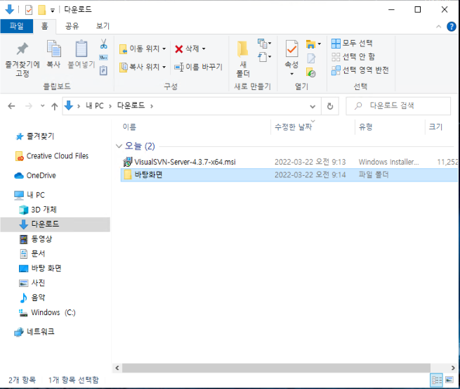
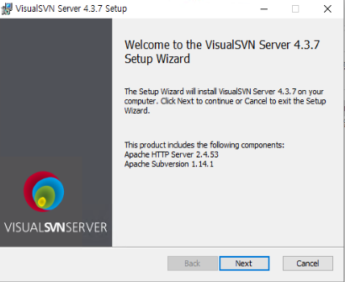
1. VirtualSVN-Server 설치하기

Slide 4
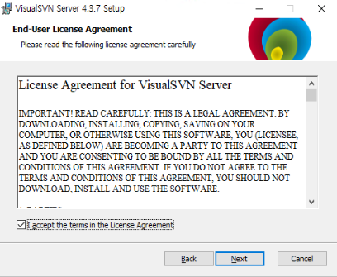
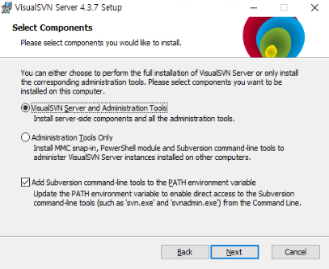
1. VirtualSVN-Server 설치하기

Slide 5
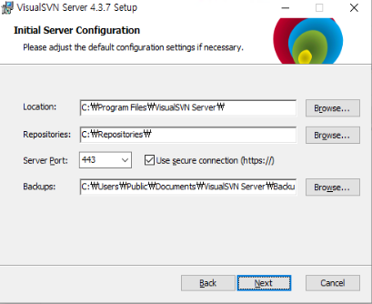
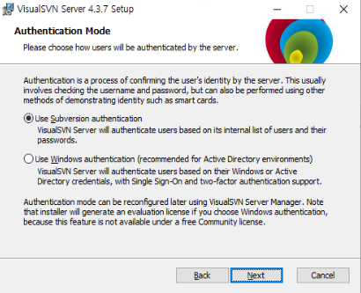
1. VirtualSVN-Server 설치하기

Slide 6
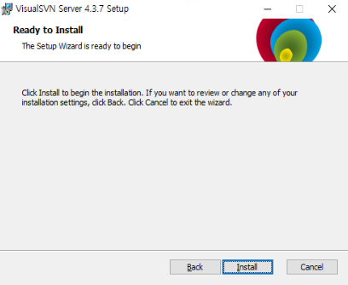
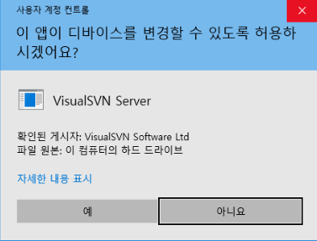
1. VirtualSVN-Server 설치하기

Slide 7
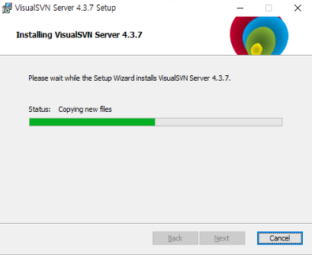
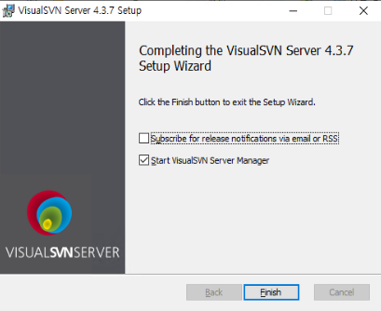
1. VirtualSVN-Server 설치하기

Slide 8
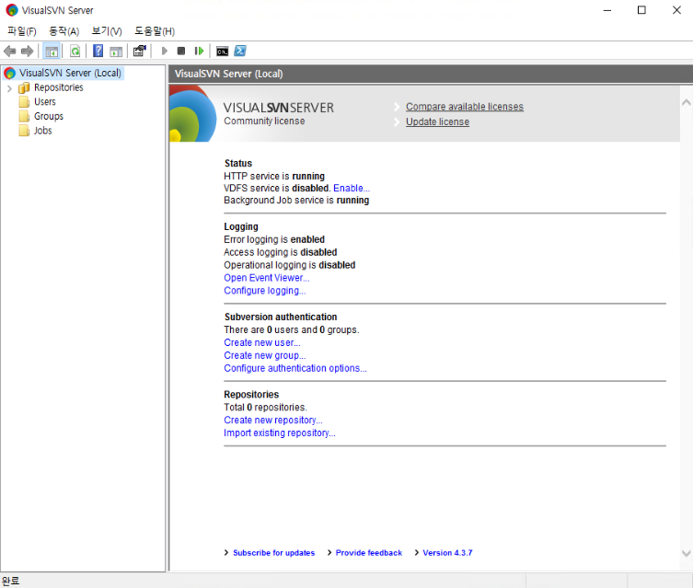
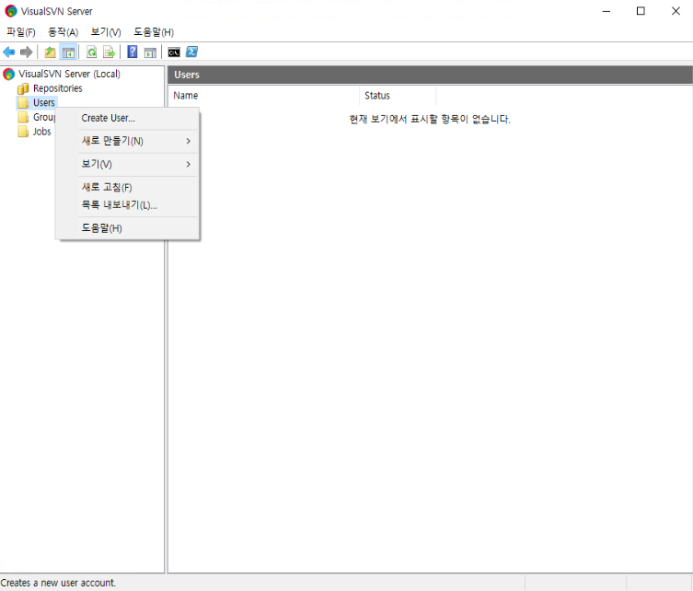
2. VirtualSVN-Server 사용자 계정 생성

Slide 9
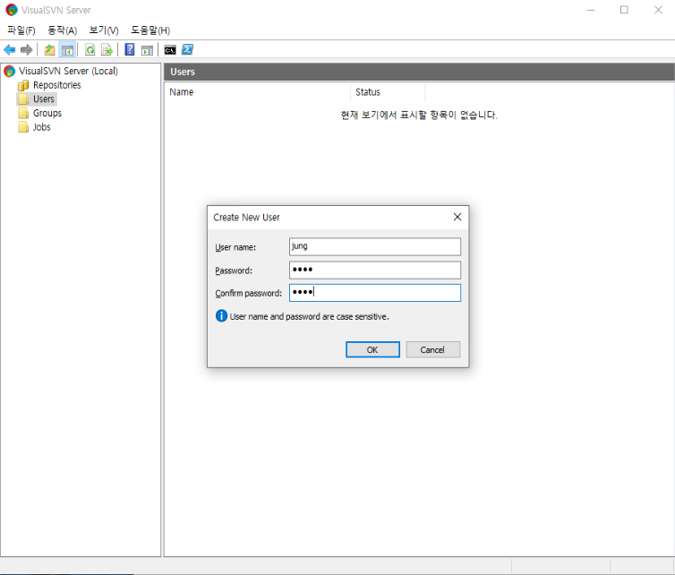
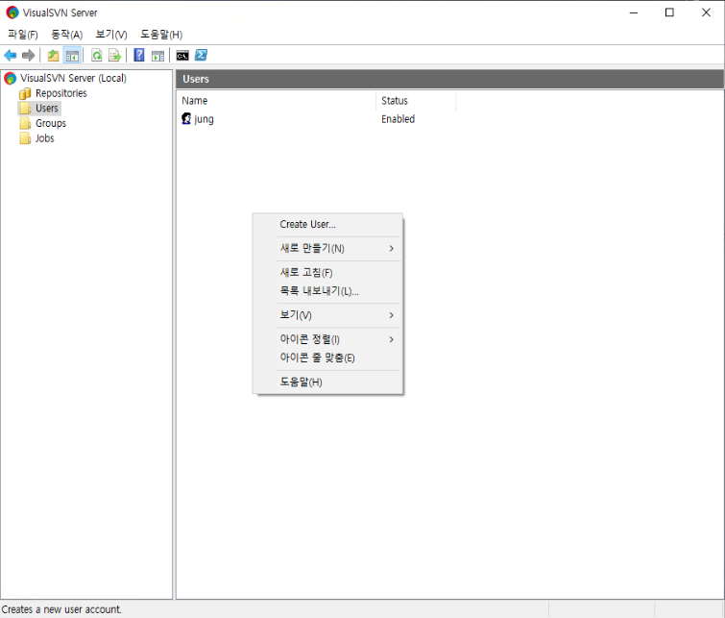
2. VirtualSVN-Server 사용자 계정 생성

Slide 10

2. VirtualSVN-Server 사용자 계정 생성

Slide 11
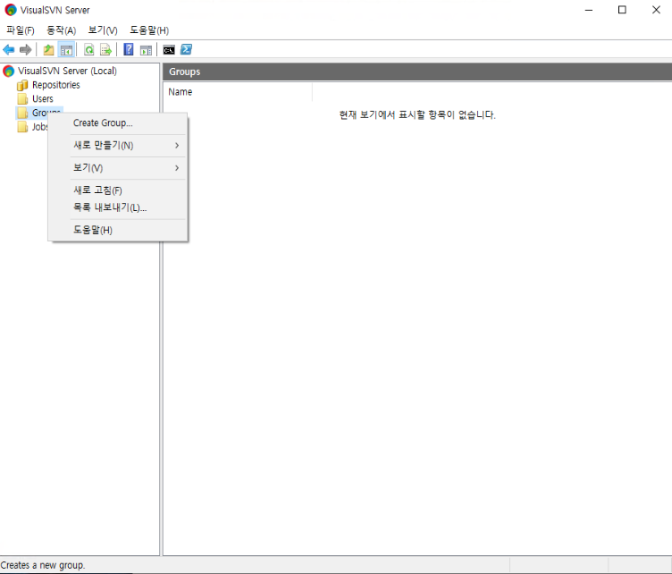
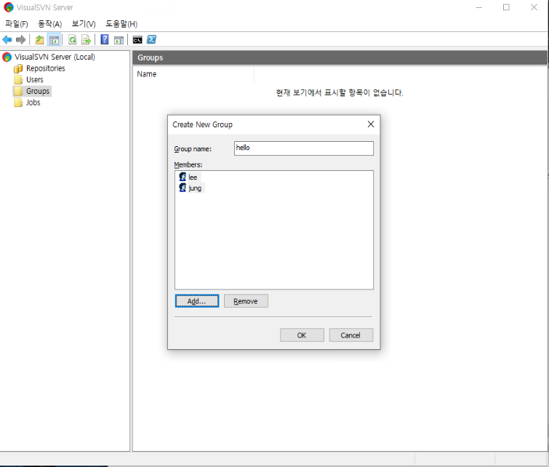
3. VirtualSVN-Server 그룹 생성

Slide 12
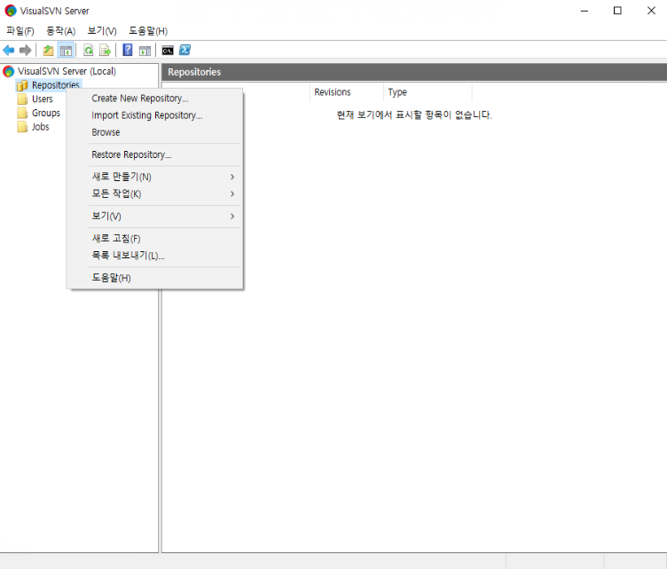
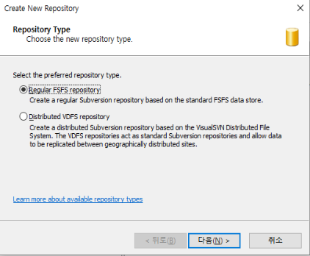
4. VirtualSVN-Server Repository 생성

Slide 13
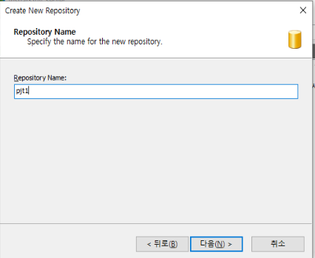
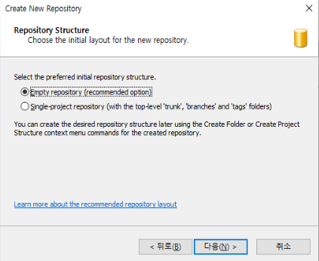
4. VirtualSVN-Server Repository 생성

Slide 14
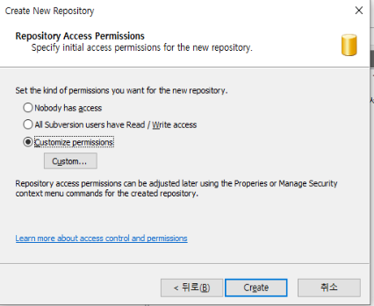
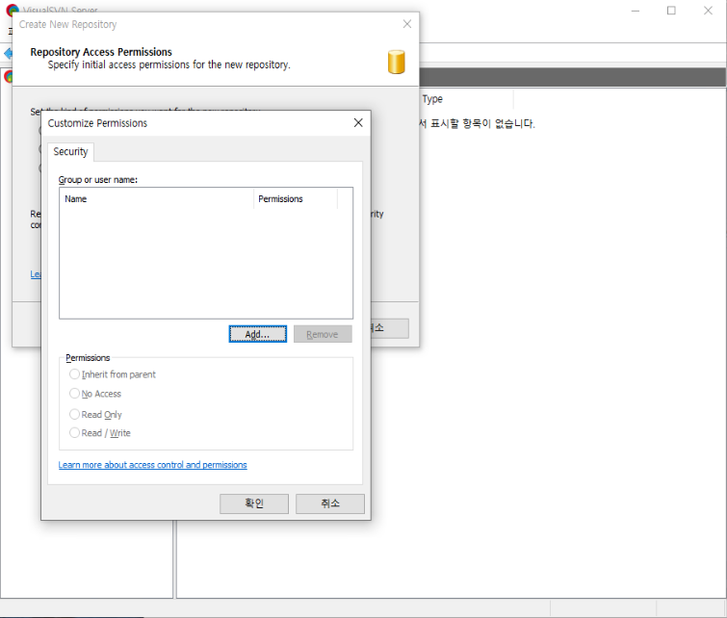
4. VirtualSVN-Server Repository 생성

Slide 15
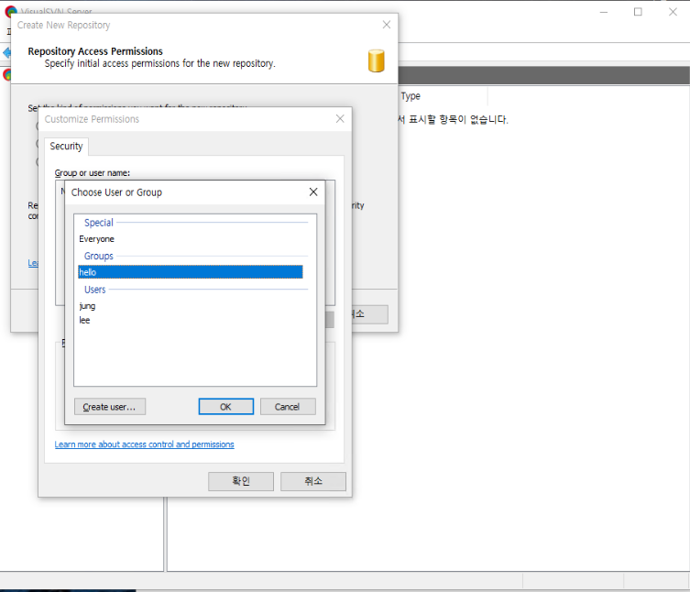
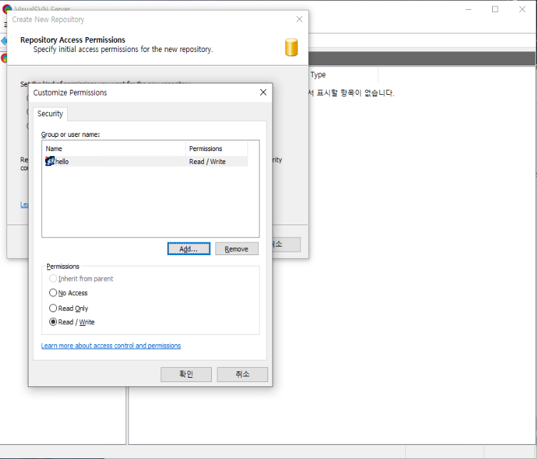
4. VirtualSVN-Server Repository 생성

Slide 16
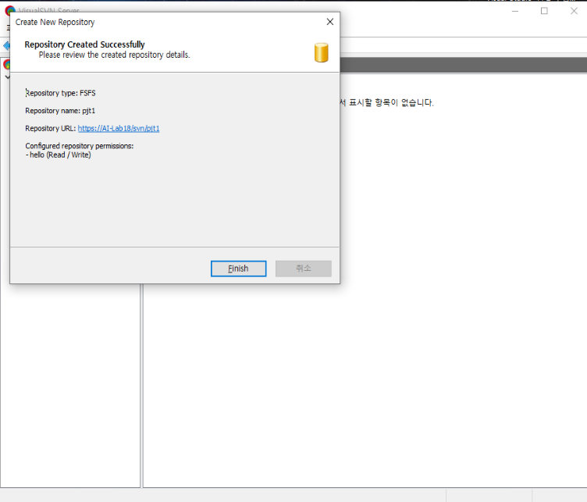
4. VirtualSVN-Server Repository 생성

